Slide 1

日本文化概論 INTRODUCTION TO JAPANESE CULTURE
授課教師:吳亦昕 老師

Slide 2
こんにちは!
日本漫畫產業和相關內容分析
國 立 中 山 大 學
資 訊 工 程 學 系 1 1 0 級 蔣 有 為
學 號:B053022059

Slide 3
大 綱
選 擇 原 因
主 題 探 討
結 語
參 考 資 料

Slide 4








這些是我最喜歡的漫畫
都是從小到大的回憶啊 !

Slide 5
〝 漫畫有著當時代的涵意，透過漫畫了解那個被記錄的當代，以及對未來的想像 。〞

Slide 6
選 擇原 因
WHAT?

Slide 7
歷史背景
在台灣，對我來說，印象中最早的漫畫大概是充滿幽默諷刺的《烏龍院》，小時候最喜歡到圖書館躲在角落看，有著有趣的圖文穿插，搞笑的故事內容，是我最喜歡的休閒時光。對於老一輩的人來說，從過去到現在，台灣的漫畫環境經過時代的變遷，逐漸國際化，慢慢開始有日本漫畫大量進口台灣，雖然早期的動畫都會受到一定的審查，或是老師提到的變成“台灣版”的漫畫，導致後來在風格形式與人物造型上，台灣都受到日本相當大的影響。
在我印象中，香港漫畫也是曾經的記憶，還記得以前在報紙上，都會看到《老夫子》的漫畫，其中的對香港市井文化的描述和中國風的內容，也讓我對當時的香港有種憧憬。
現在的日本的漫畫則跨越了多元的題材，不只反映了當代的社會情況，也鼓勵讀者思考許多人生的議題，《鋼之鍊金術師》的故事內容，衝擊我當時對人生的想法，給我許多道德上和情感上的想法，又或者，探討許多對未來探索的想法。如果說，科幻電影構思出未來世界，動漫又何嘗不是呢？ 《鋼彈系列》中對於宇宙戰爭的見解可以說是比我對物理課本還有啟發價值，當然機器人一直是我很喜歡的題材， 而《攻殼機動隊》探討人之所以為人的意義，生為人該有的本質，從作者提到人工智慧發展過程中的會遇到的人性問題，讓每當想起當中的情節，身為資工系的同學都會特別有感阿。

Slide 8
選擇原因
動機
會選擇這個主題作為報告內容，除了本身對於日本漫畫很有興趣，從小喜歡在下課時間或者放學後回家開電視，卻從沒好好了解過日本漫畫在形成的過程和發展過程，還有漫畫產業的結構狀況。在這個題目中，可以從日本整體文化的觀點，可以窺伺日本動漫畫產業特徵的同時，另一方面、從日本動漫畫演變的歷史裡，也能觀察到日本社會的變遷痕跡。
過程
小時候對於《HUNTER×HUNTER》，這部漫畫情有獨鍾，大約是我國小的作品，但沒有想到到現在還沒有完結。一本漫畫的好與壞，絕對不是幾個章節就可決定的。對他的著迷，都會讓我自己幻想哪時候也會像漫畫裡面的人物一樣，可以展現出酷炫的招式，對於一個小學生來說，看漫畫、追進度，和吃飯一樣重要，甚至可以犧牲睡眠，只為了多看一些，然後到學校和同學分享。真的好奇一本漫畫是如何誕生!

Slide 9
主 題探 討
WHAT?

Slide 10
主 題 探 討
日本漫畫產業現況
以漫畫編輯:吉田守芳為例
出版流程 和 出版風格
漫畫家經濟和收入
漫畫家與編輯的拉扯
漫畫產業未來的困境

Slide 11
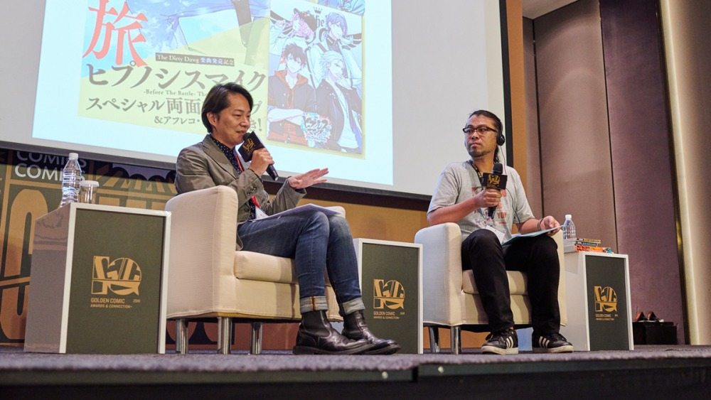
日本海外漫畫節 與吉田守芳面對面
主持：李亞倫（蓋亞文化漫畫部總編輯）
與談：吉田守芳（講談社漫畫雜誌副編輯長）

Slide 12
漫畫編輯:吉田守芳
講談社的人才培育模式
李亞倫（蓋亞文化漫畫部總編輯）：講談社是日本前三大出版社，他們是怎麼培育人才的？
吉田守芳（講談社漫畫雜誌副編輯長）：因為公司規模很大，所以有很多前輩和學長，我們是看著他們的身影，在工作中學習。
李：所有的工作都是以學長學弟制來學習嗎？
吉田：除了前輩後輩之外，講談社另外有一種複數的制度，例如我們可能有兩、三位編輯對一位作者，編輯各自提出想法，看作者比較接受哪位編輯的想法，這樣可以確保作品能有最好的呈現。
在漫畫產業中，吉田在坦言擔任編輯會遇到許多困難，然而像這樣的學習環境中，很難找到真正的處理問題的方式:什麼才是有趣的? 漫畫對讀者來說，需要驚喜、感動或者是情緒上的轉折跟爆點，隨著劇情的發展，而編輯就是面向讀者的一方，逆推出作者的故事那些地方和場景是可以讓讀者接收到情感的變化的，吉田提到他認為漫畫就是一種大家共享記憶的載具。這是我沒有想到過的，這麼精密的情感操作和處理，詳細地把每個部分都緊緊掌握，這就是日本漫畫讓人愛不釋手的原因!

Slide 13
完善的出版流程
主流日本漫畫創作出版流程：
出版社的編輯部委託漫畫家進行選題，漫畫家在自己選題的基礎上進行創作。
作品完成後，漫畫家把樣稿寄給編輯部，編輯部再進行編輯工作和校對。
出版社決定是否連載
正式的選題和內容委託
編輯決定連載
漫畫家開始製作漫畫
編輯和作者的溝通協商
漫畫家將樣稿給出版社
出版社進行校對檢查
編輯決定連載
漫畫出版上市

Slide 14


獨特風格的出版
然而，透過這樣一來一回的溝通修改，漫畫家將自己的想法和內容逐漸創作出來，雖然容易受到出版社編輯的主觀影響，或者是受到現實面的影響，必須呈現市場主流的漫畫內容慢慢增加。
但是還有一部份仍是漫畫家堅持己見設計和作畫的風格漫畫。
《進擊的巨人 –作者諫山創巧妙的利用故事需數，將被逼迫到絕境的人類會反應出的人性面，展現的淋漓盡致，特殊的選材，也成功帶動風潮。
《一拳超人》劇情的熱血不只是一種故事，而是一種感覺，充滿動感的戰鬥場景，讓我都想成為英雄了。

Slide 15
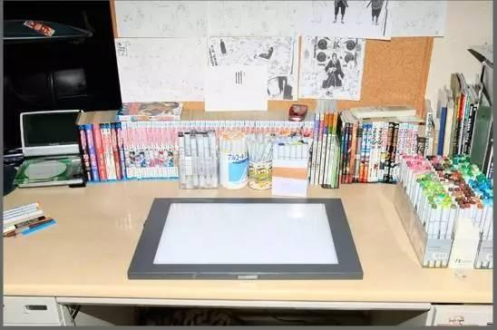
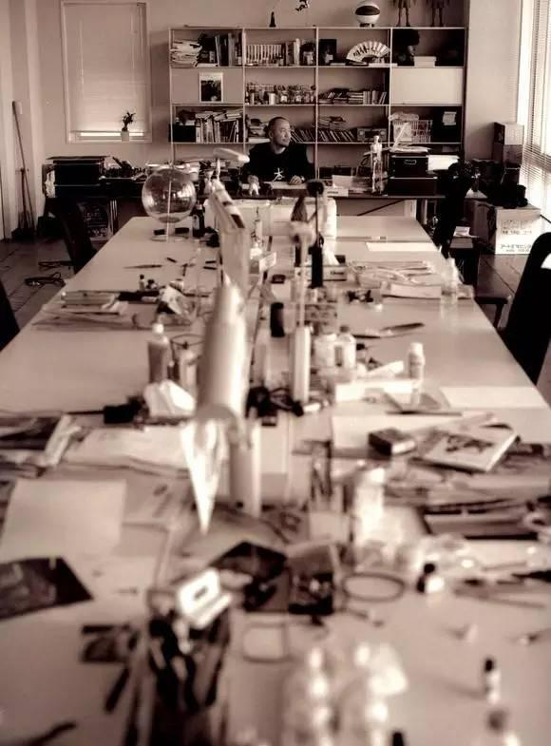
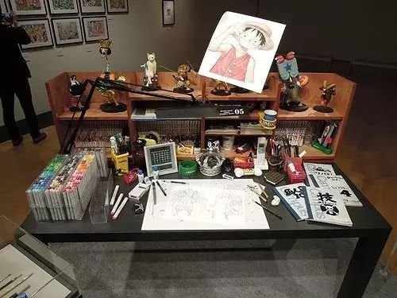
漫畫工作室
《火影忍者》岸本齊史
日本知名漫畫都有其工作室，團隊式的漫畫家組成能夠自創作時候，持續穩定的發展和更新，另外，漫畫工作室的體制能夠和漫畫出版過程的流程搭配，讓我們在每個周期都有故意的新作品可以觀賞，比起自己獨力完成的漫畫更有豐富性和見解，更能增加工作的效率和減少個人壓力。資源共享，互惠互利。
《ONE PIECE》尾田榮一郎
《灌籃高手》井上雄彥

Slide 16
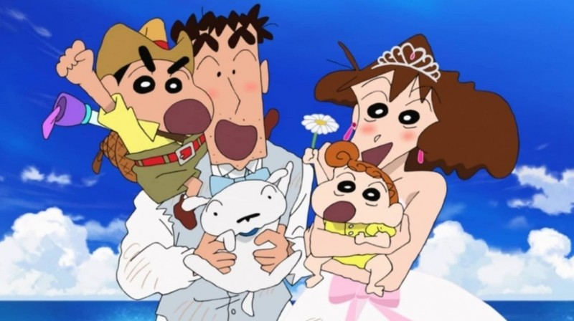
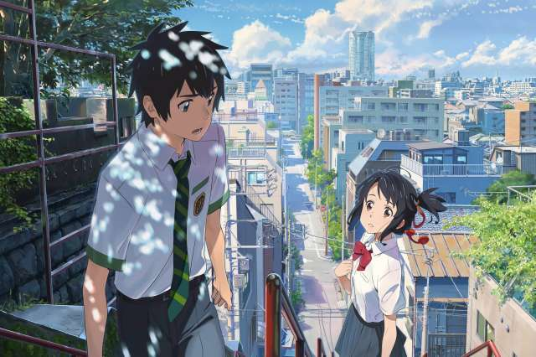
Our process is easy
動漫產業鏈
漫畫創作與出版
動畫片的製作
動畫片的播出
動漫關聯產品和衍生產品的開發

Slide 17
漫畫家的經濟收入
收入來源
對於漫畫家們來說，單行本會比稿費收入來的更加豐厚，早期的單行本版稅在10%左右，那麼一本漫畫要是賣10元的話，那麼每賣出一本作者就可以得到1元的版稅。那麼一些銷量過千萬級的漫畫作者就能得到近千萬的酬勞，直接就變成富翁！
如果漫畫家的作品開始有知名度了，甚至行銷到海外，出版電影和動畫，接下來就是銷售的作品的相關IP(智慧財產權)，賺取更多的收入。
動漫作品的版權是遊戲商最青睞的，隨著這兩年手游的興起，日本動漫IP的價格也是水漲船高，動不動就百萬等級。同時周邊商品有後續的價值，cos服、手辦、公仔、徽章等等；對於某些頂尖的玩家來說是畫前的大好時機，有時候一個鑰匙圈和公仔都能買到上萬個升至絕版，收入也是非常的可觀的！
原稿費
版稅
原作
使用費
海外
收入

Slide 18


漫畫家的經濟差距
尾田荣一郎:30亿日元
相較於知名的漫畫，作者都能賺到相當可觀的原稿費和版稅，以尾田來說，光是版税方面收入一年就達到13.6亿日元，當然漫畫得越多收入越高。雖然，前100位漫畫家的平均版税至少有7000万日元，但在之後5200位的平均版税只有280万日元，但是很明顯地看到數字上的差異。
在日本，當上一名成功的漫畫家就可以賺取遠超過普通人的年收入，但是要做到如此成功的漫畫，真的是一件困難的事情。
日本許多的年輕漫畫家，這些漫畫家或許在還沒有看到成功之前就已經沉寂了，能夠站上日本漫畫界金字塔頂尖位置的漫畫家，都是經歷過千錘百鍊的人，他們的成功要靠天時地利人和等多方面的因素，而最重要的，還是要靠漫畫家努力不懈的認真和付出。
鳥山明:10亿日元
非當紅畫家:1萬日元
數據網址：https://kknews.cc/comic/pkbk5x2.html

Slide 19
“會選擇當漫畫家的生物，肯定都是些偏離社會的怪人。編輯必須作為懂常識的社會人，在工作上輔佐他們 。”

Slide 20
漫畫家與編輯的拉扯
所謂的漫畫家
非天生天職者不能勝任，除了在美術方面的專業技能要求是理所當然，要成為職業漫畫家，不但要有強烈的個人風格特色、最重要的導演分鏡能力外，還必須要有能堅持到底的毅力。
許多的漫畫家，在沒連載時咬緊牙關當助手，甚至要各處打零工等待機會，一旦獲得連載後，就沒日沒夜的趕稿出刊，很容易操壞身體。然而，要是不受歡迎被腰斬，單行本出個一兩冊後就失去關注，很多年輕作者就這樣，消失在讀者面前……
所謂的編輯
正因為漫畫家的工作難為，出版社的編輯相對的也會盡力給予漫畫家一定的支援，使漫畫家無後顧之憂專心做畫。
除了出版的大小瑣事外，編輯的主要工作內容也是幫忙構思新劇情，監督原稿品質和完成度避免漫畫家脫序演出，同時也會給予創作上些建議，避免主軸走偏，影響觀眾的閱聽，對讀者與出版社商譽造成負面影響。在容許的範圍內編輯們也會不擇手段的幫助漫畫家提升原稿內容和吸引讀者目光。

Slide 21
編輯的的溝通
和漫畫家的溝通
吉田：對於調整與修改，不會直接說請你修正什麼什麼，會換一個說法：老師，我知道這個東西你想傳達給讀者，但這樣表達讀者可能不好理解，明明有這麼好的點子，如果這個句子挪到下一頁會不會更好……簡而言之，我會以讀者的角度來給他們意見，這是我的溝通方式。
看到這種苦口婆心的吉田編輯，就像是母親一樣，教育作者如何將自己的作品可以更好呈現，異種循循善誘的方式，而不適強勢地給予壓力和限制，才能讓作者在創作空間中可以更好發揮，才是一位編輯該有的責任和角色。
許多編輯會受到出版的銷售壓力影響，進而去改變作者在漫畫上的創作內容，為了配合大眾的期待，而創造出一本平凡無奇的漫畫，反而是對漫畫家和作者最不好的回饋。
和讀者的溝通
吉田：一個漫畫編輯能否站在讀者的觀點，給予作者中肯的建議，這才是最重要的。例如我在業界看到有些編輯，他們會請作家畫編輯自己覺得最有趣的故事，很多例子已經提醒我們，這樣漫畫的主軸會容易走偏了。所以編輯的意見很重要，他應該是帶著讀者的眼光來提醒漫畫家。
相信很多人都有這種經驗，以我最喜歡的《HUNTER×HUNTER》來說，無論休刊多久，心裏還是原諒，覺得冨樫可能真的是累了，或者是冨樫想要傳達給讀者不同的觀點，其實有時候有沒有連載已經不是這麼重要了。但我相信這僅限於已經很受歡迎的漫畫才有這種的權力，不然讀者很難從故事中完整的吸收作者想傳達的情感，不然就很容易像是八點檔，每次都會有不同的劇情和轉折，反倒失去連載的用意。看漫畫就是想看完整的故事發展!

Slide 22
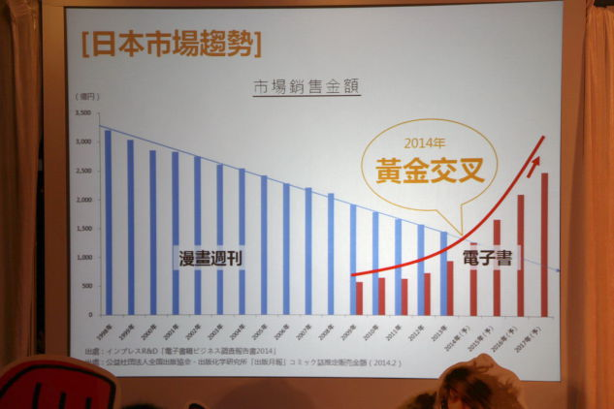
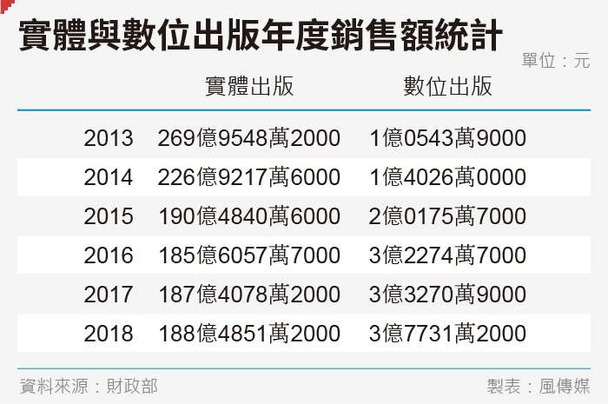
日本漫畫市場的趨勢
日本漫畫市場的趨勢
紙本漫畫的銷售在全球都有式微的趨向，實體漫畫雜誌在日本的銷售量逐漸下滑，單行本的銷量也不再像以前的規模。
很多出版社印越多賠越多，包含單行本也是如此。當然，如果純靠出版的過去傳統模式 : 單一線下銷售，就可以賺錢，當然是最出版社最好也最有直接收益的。
但是隨著時代變遷和科技的進步，這個傳統的出版模式的確越來越不容易獲利了。例如電子書市場和網路市場，進入數位領域後，盜版傳播的方式越來越多元，也越來越難以管控。

Slide 23
「盜版」反而不是衝擊？
以出版社的立場
青文出版社黃詠雪提到，台灣的通路結構，分為租盤跟賣盤，租盤就是租書店，賣盤是書店通路，有些出版社是先賣給經銷商，經銷商去賣給盤商，盤商再對應不同的書店，有些出版社，會租盤給一個經銷商，賣盤再交給另一個經銷商。
除了上課提到的二創和中文化的影響，問題不只是盜版的猖獗，而是網路資源的流通，盜版漫畫從過去一直以來就有，影響其實不大，對於目前的環境影響較大的是智慧型手機。
以前消費者上網困難，必須購買實體漫畫和到租書店租書，現在手機拿了就可以瀏覽，也已經有很多漫畫網站和軟體，想看一定品質、翻譯正確的漫畫，都可以直接上網，便利性比租書店高太多。我相信這種變化直接影響許多出版業者，對於盜版網站，對出版社短期可能是衝擊，但長期來講不一定是負面，因為等於是在幫你打廣告，向書店在新書時，如果有被翻譯漢化，代表有一定人數想看、有熱度，但若連盜版都沒有，代表知道的讀者可能比較少，會以此進行評估賣售的參考。

Slide 24
“漫畫家的工作是負責創作夢想的話，漫畫編輯的工作，就是成為將夢想與現實連結起來的橋樑。”

Slide 25
結 語
END

Slide 26
You can also split your content
結語
結 語
對於漫畫的熱情和熟悉經典作品是進入這個漫畫界的基本，若是身為一個編輯不能沒有對於漫畫的基本常識，最基本的時下熱門作品、過往的經典作品、還有漫畫相關話題都不能不知道。 但另一方面，一個稱職的編輯應該要顧及全方位，而不能以自己的熱情去評估一部作品的價值，了解市場的所在和發覺作者的潛力是必須的，要將一部好的作品呈現出來需要很多創作者的互相合作。
一個真正到位的編輯，必須要有能在眾多作品中挑選優良品的手腕，雖然不一定會畫圖，但是在美術方面也要有一定的品味，替觀眾做好第一層的把關。
對於在創作者而言，因為漫畫作品非常多，所以不只是作品與作品互相競爭，出版社與出版社之間也互相競爭。比較受到觀眾喜愛的作品才會出線，當有非常多部漫畫擺在面前時，獨特風格的漫畫就容易受到注目，這是漫畫的發展必然多元化的原因。

Slide 27
You can also split your content
結語
結 語
一部冷門的作品在日本或許算是「小眾」 ，但是在整個日本巨大的閱讀漫畫的市場中，仍然至少有一、兩萬甚至更多的閱讀觀眾，並且是會去買書的讀者。反觀在台灣，只要哪本漫畫能夠賣個一兩萬本，就算是很暢銷的漫畫，現實面來說，相較於台灣市場的「小眾」，那些數量根本沒有辦法撐起一部作品。或許很現實，但是少量印刷對出版社完全不符合經濟效益，文化創作公司還是必須要賺錢，在完成許多理想之前還是必須與現實層面妥協，不然根本沒有足夠的本錢去達成夢想， 一本漫畫不只要養活很多家庭的生活，除了作者和編輯，還有很多需要一起努力的幕後人員。 而現今，台灣自主的漫畫在努力直起直追的時候，需要政府的重視還有扶植這個階段的文創產業，真想哪天也想看到台灣的漫畫在海外傳播，受到世界的讀者瘋迷。台灣要發展文化創意產業的目標和力度，必須由政府、出版業與教育單位，三方單位共同合作，可以藉由台灣本土的文化資本進行創造和加強專業的技術力、培育優秀的年輕後輩人才，推廣文化產業的內容，提供給台灣文創更優良的環境，才能有源源不絕的創意表現與創新動能。

Slide 28
You can also split your content
結語
結 語
傳統產業正受到科技時代的大淘汰，漫畫產業即是一例，尤其當紙本不再是唯一的傳播媒體之後，許多廣義的漫畫正以不同的形式走入讀者生活，然而要怎麼將創作內容的收益提高，需要更多的管道，像是近幾年來，韓國漫畫的崛起，許多網路出版商發掘素人漫畫，用低成本的方式在網路進行嘗試，沒想到沒幾年，透過網路平台的漫畫，帶來了不只是消費能力還是用戶黏性都更強的讀者群體。甚至透過網路，可以將讀者的回饋心得，以留言板方式呈現，更加效率化的機制，是這個時代必須的思維。
以漫畫產業為基底的跨媒體、文創產業來說，不管是週邊商品或動畫，乃至不同媒介的跨界合作方式，多元化經營。不斷在「科技」、「行銷」與「文化」三個迴路中彼此相互交疊，如何運用科技的優勢把行銷做好，透過好的行銷把文化傳播出去，滲透或影響彼此的文化，創造文創產業經濟的生成，建構漫畫文化的完整性結構，是當今漫畫產業的最重要的課題。

Slide 29
“在Jump的連載制度裏，畫漫畫對冨樫來說竟成了煎熬。
而《獵人》對我來說就像又愛又恨的前女友，沒有結局。”

Slide 30
參 考 文 獻
網站:
漫畫評論》當跨界成為必然：日本漫畫產業的跨媒體綜效
金漫獎10週年》漫畫編輯的練成之路：日本講談社吉田守芳專訪， 2019-10-09 11:20
漫畫出版生死戰》從4000家倒到剩490家！租書店瀕臨絕種，對出版社最大衝擊是⋯2019-08-30 08:20
【討論】富奸也有讓人心酸的休刊理由
新聞:
風傳媒 - 「在日本畫漫畫不紅是會死的」東大、京大生願去漫畫出版社 台清交卻寧選擇台積電
「進擊」的全民運動：數位時代下的動漫文化
漫畫家的最壞時刻，卻也可能開啟最好時代

Slide 31
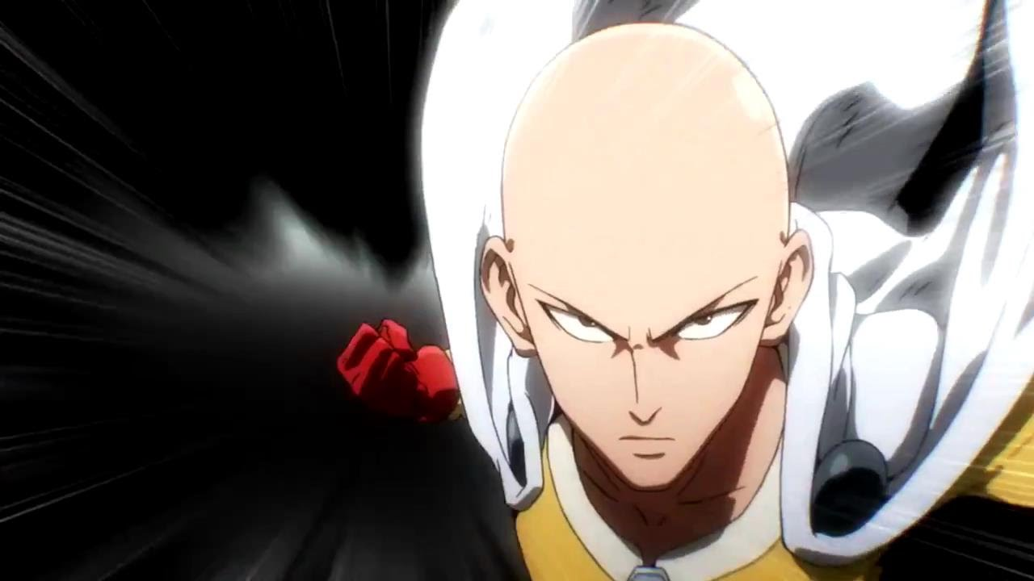
謝謝老師
這一學期的教導.
接下我的認真一拳吧!

Slide 32

最後，我還是不會忘記你的。

